Slide 1
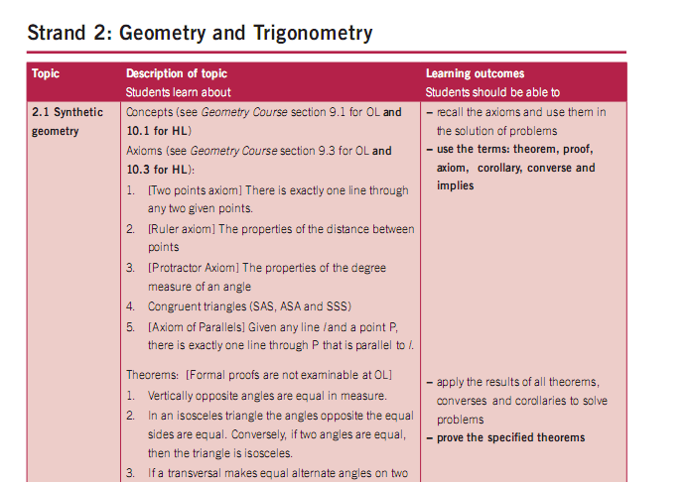
Snáithe 2: Céimseata Shintéiseach
Geostiallacha
“ Is iondúil go mbíonn sé d’acmhainn ag teoirim idir iontas agus áthas a ghiniúint. Is féidir gach teoirim a theagasc trí mhachnamh a dhéanamh ar an ábhar nach bhfuil coinne leis ach a mhaíonn teoirim a bheith fíor. Seachas a bhfuil á mhaíomh ag an teoirim a insint go lom do scoláirí, ba chabhair é dá ligimis orainn nach bhfuil sé sin ar eolas againn ... tá sé de dhualgas ar an múinteoir matamaitice an t-iontas atá folaithe sa teoirim a nochtadh agus a chur in iúl do na scoláirí. Modh simplí atá ann: lig ort nach bhfuil an fíoras ar eolas agat. Is é seo an pointe ag a gcastar an múinteoir ar na scoláirí.”
“The geometrical results listed in the following pages(18-19) should first be encountered by learners through investigation and discovery.” (Syllabus)
Notes:
Cliceáil le nótaí a bhreacadh

Slide 2
A chur ina luí orthu féin, trí imscrúdú, go bhfuil Teoirimí 1 – 6 fíor
2.1 Céimseata Shintéiseach-BCC
Cruthúnas ag teastáil TS(A/G)
  Uillinneacha atá urchomhaireach go hingearach, tá siad ar cóimhéid.
  I dtriantán comhchosach, na huillinneacha atá urchomhaireach leis na sleasa cothroma, tá siad ar cóimhéid (agus a choinbhéarta).
  Má dhéanann trasnaí gach re uillinn ar dhá líne cothrom, ansin tá na línte comhthreomhar (agus a choinbhéarta).
  Is ionann suim na n-uillinneacha i dtriantán ar bith agus 180º.
  Do thrasnaí ar bith, tá dhá líne comhthreomhar má tá na huillinneacha comhfhreagracha cothrom, agus sa chás sin amháin.
  Is ionann gach uillinn sheachtrach ag triantán agus suim na n-uillinneacha inmheánacha urchomhaireacha.
Notes:
Stór focal ábhartha. Sa Chéimseata Shintéiseach, tá ar na scoláirí a chur ina luí orthu féin go bhfuil Teoirimí 1-6 fíor, trí imscrúdú. Chuige seo, is acmhainn shármhaith é CD an scoláire, mar a bhfuil na 6 Theoirim uile leagtha amach ar bhonn idirghníomhach.

Slide 3
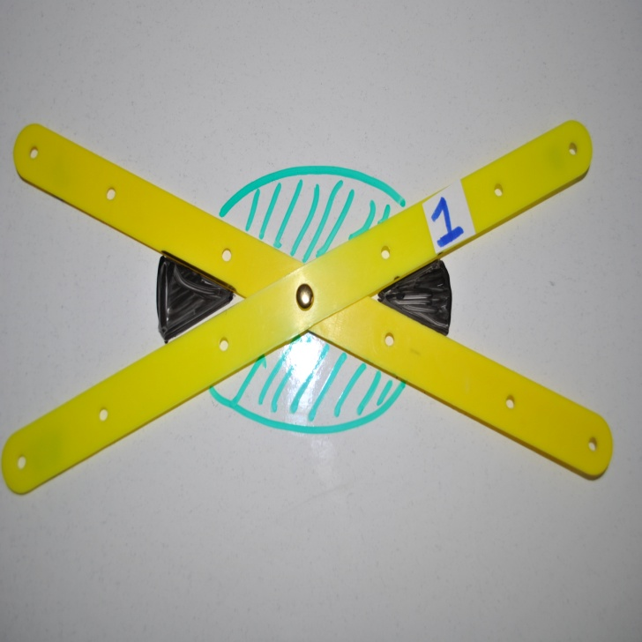
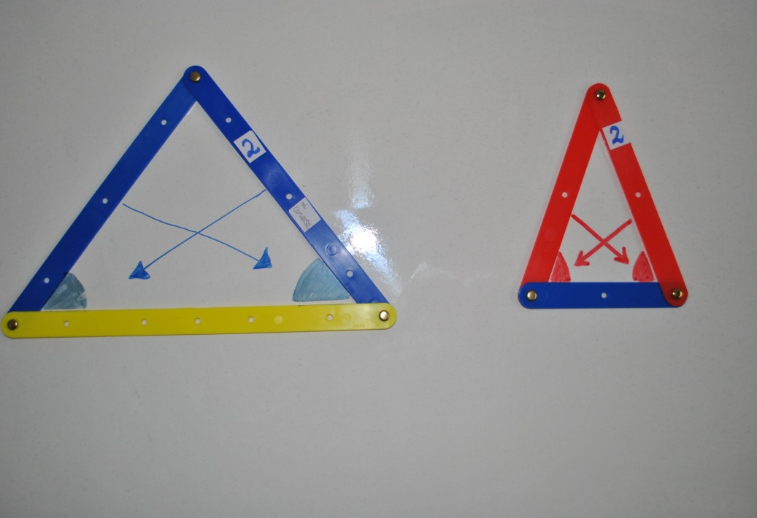

Íomhánna de Gheostiallacha (BCC)
Uillinneacha atá urchomhaireach go hingearach, tá siad ar cóimhéid (BCC)*
I dtriantán comhchosach, na huillinneacha atá urchomhaireach leis na sleasa cothroma, tá siad ar coimhéid. Go coinbhéartach, má tá dhá uillinn cothrom, ansin tá an triantán comhchosach. (BCC)*
Meabhraigh:
Banc Focal & CD an Scoláire
Notes:
*BCC = Bunchúrsa Comónta

Slide 4
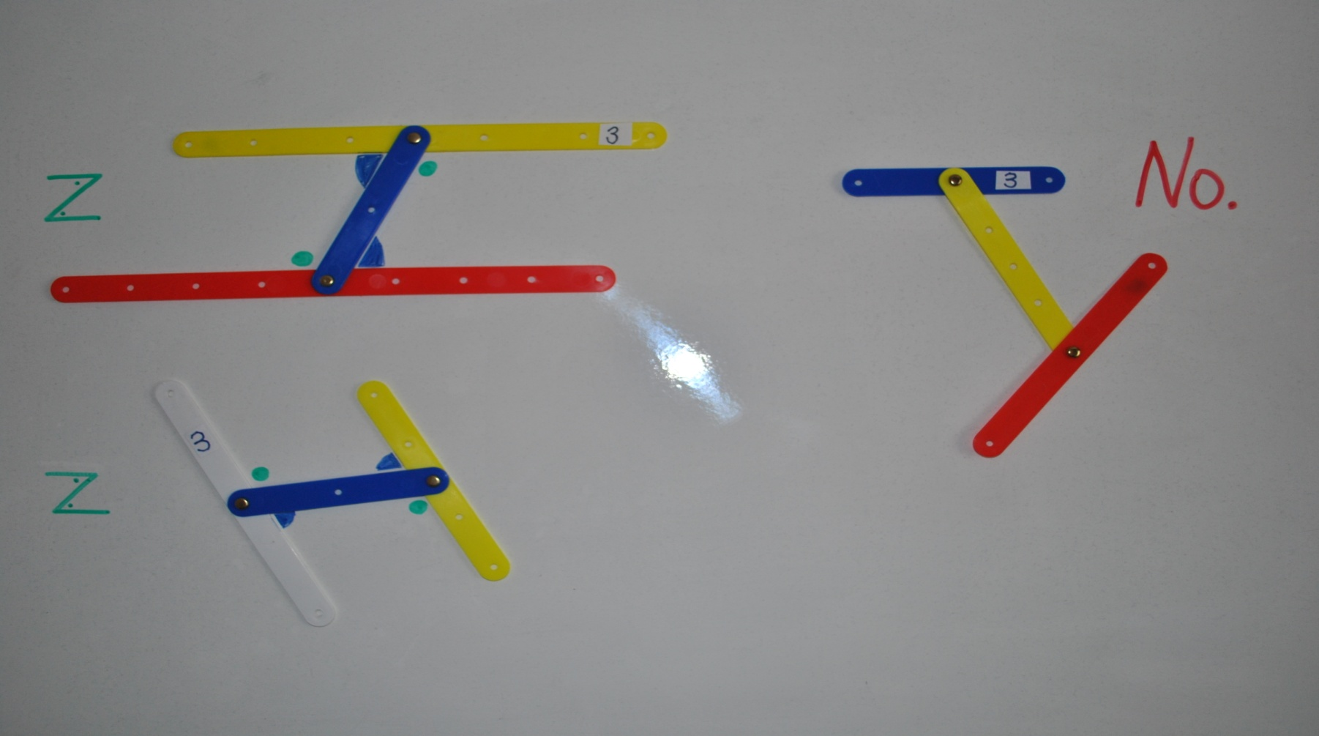
Má dhéanann trasnaí gach re uillinn ar dhá líne cothrom, ansin tá na línte comhthreomhar. Go coinbhéartach, má tá dhá líne comhthreomhar, ansin déanfaidh trasnaí ar bith gach re uillinn leo cothrom. (BCC)
Notes:
Cliceáil le nótaí a bhreacadh

Slide 5
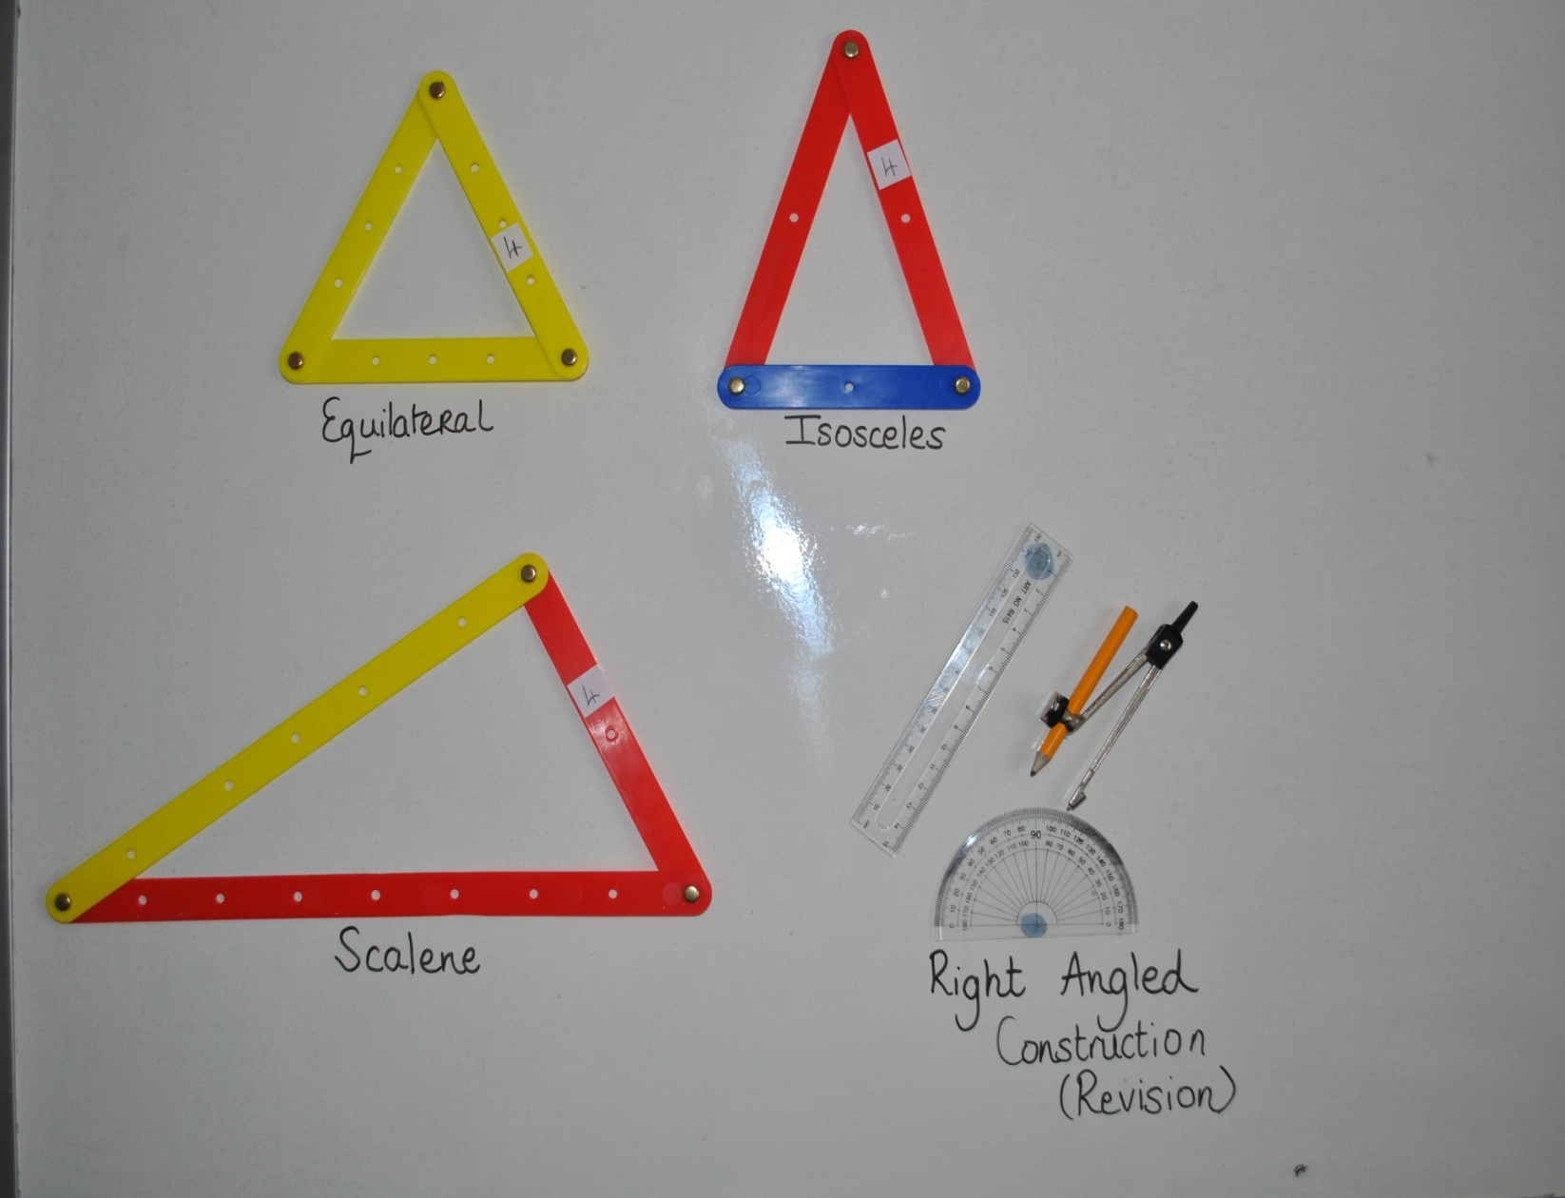
Nóta: D’fhéadfaí an triantán céanna a úsáid chun an Teoirim a leanas a imscrúdú.
An uillinn atá urchomhaireach leis an gceann is mó de dhá shlios, tá sí níos mó ná an uillinn atá urchomhaireach leis an slios is lú. Go coinbhéartach, an slios atá urchomhaireach leis an gceann is mó de dhá uillinn, tá sé níos mó ná an slios atá urchomhaireach leis an uillinn is lú. (AT G/L & AT A/L)
*The angles in any triangle add to 180° (C.I.C)
*Proof H/L JC
Notes:
Cliceáil le nótaí a bhreacadh

Slide 6
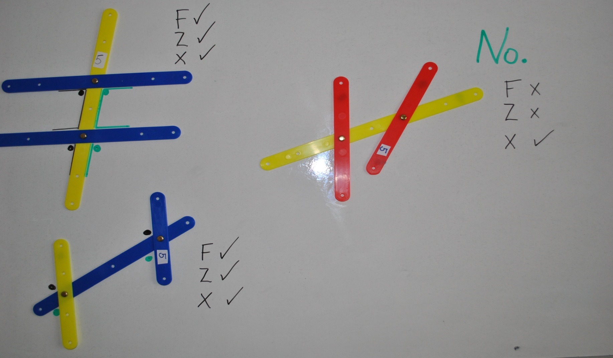
  Do thrasnaí ar bith, tá dhá líne comhthreomhar má tá na huillinneacha comhfhreagracha cothrom, agus sa chás sin amháinI. (BCC)
Notes:
Cliceáil le nótaí a bhreacadh

Slide 7
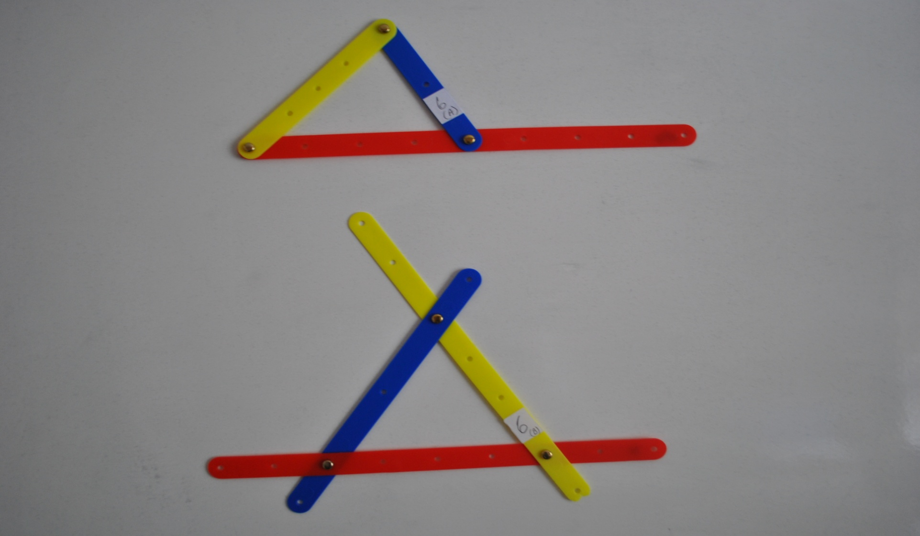
* Is ionann gach uillinn sheachtrach ag triantán agus suim na n-uillinneacha inmheánacha urchomhaireacha. (BCC)
* Cruthúnas TS A/L
Notes:
Cliceáil le nótaí a bhreacadh

Slide 8


Teoirim 8-Crd.2-AT (G/L&A/L)
Céard é teideal na teoirime seo?
Notes:
Cliceáil le nótaí a bhreacadh

Slide 9
Teideal na Teoirime
Tá dhá shlios triantáin,
le chéile,
níos mó ná an tríú slios
Notes:
Cliceáil le nótaí a bhreacadh

Slide 10
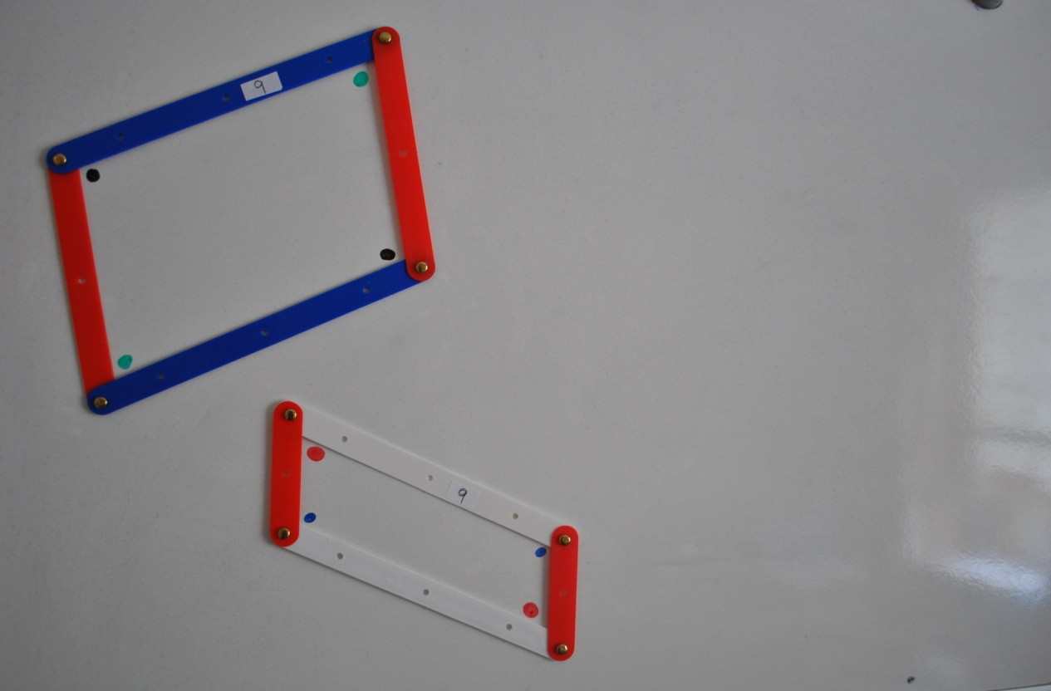
* I gcomhthreomharán, tá sleasa urchomhaireacha cothrom, agus tá uillinneacha urchomhaireacha cothrom.
Go coinbhéartach (1) má tá na huillinneacha urchomhaireacha ag ceathairshleasán dronnach cothrom, ansin is comhthreomharán é;
(2) Má tá na sleasa urchomhaireacha ag ceathairshleasán dronnach cothrom, ansin is comhthreomharán é. (Gach leibhéal)
* Cruthúnas TS A/L
Notes:
Cliceáil le nótaí a bhreacadh

Slide 11
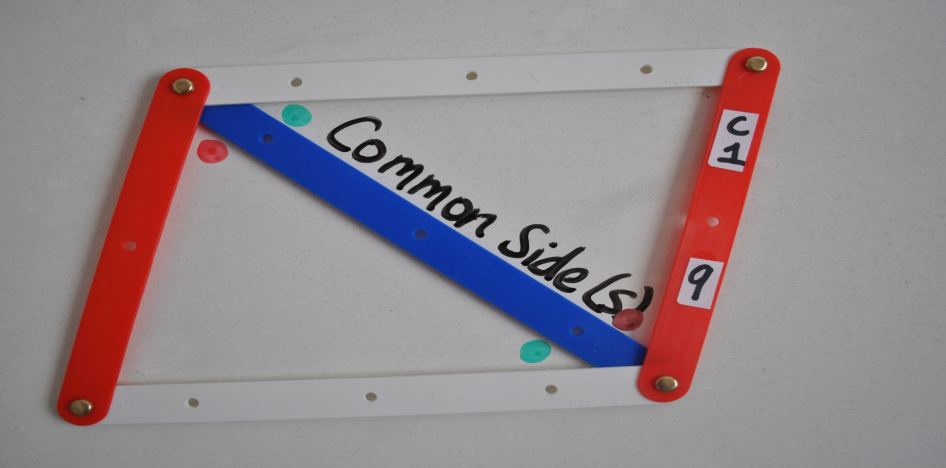
Teoirim 9: Atoradh 1
Roinneann trasnán comhthreomharán ina dhá thriantán iomchuí. (TS A/L & AT A/L)
Notes:
Cliceáil le nótaí a bhreacadh

Slide 12
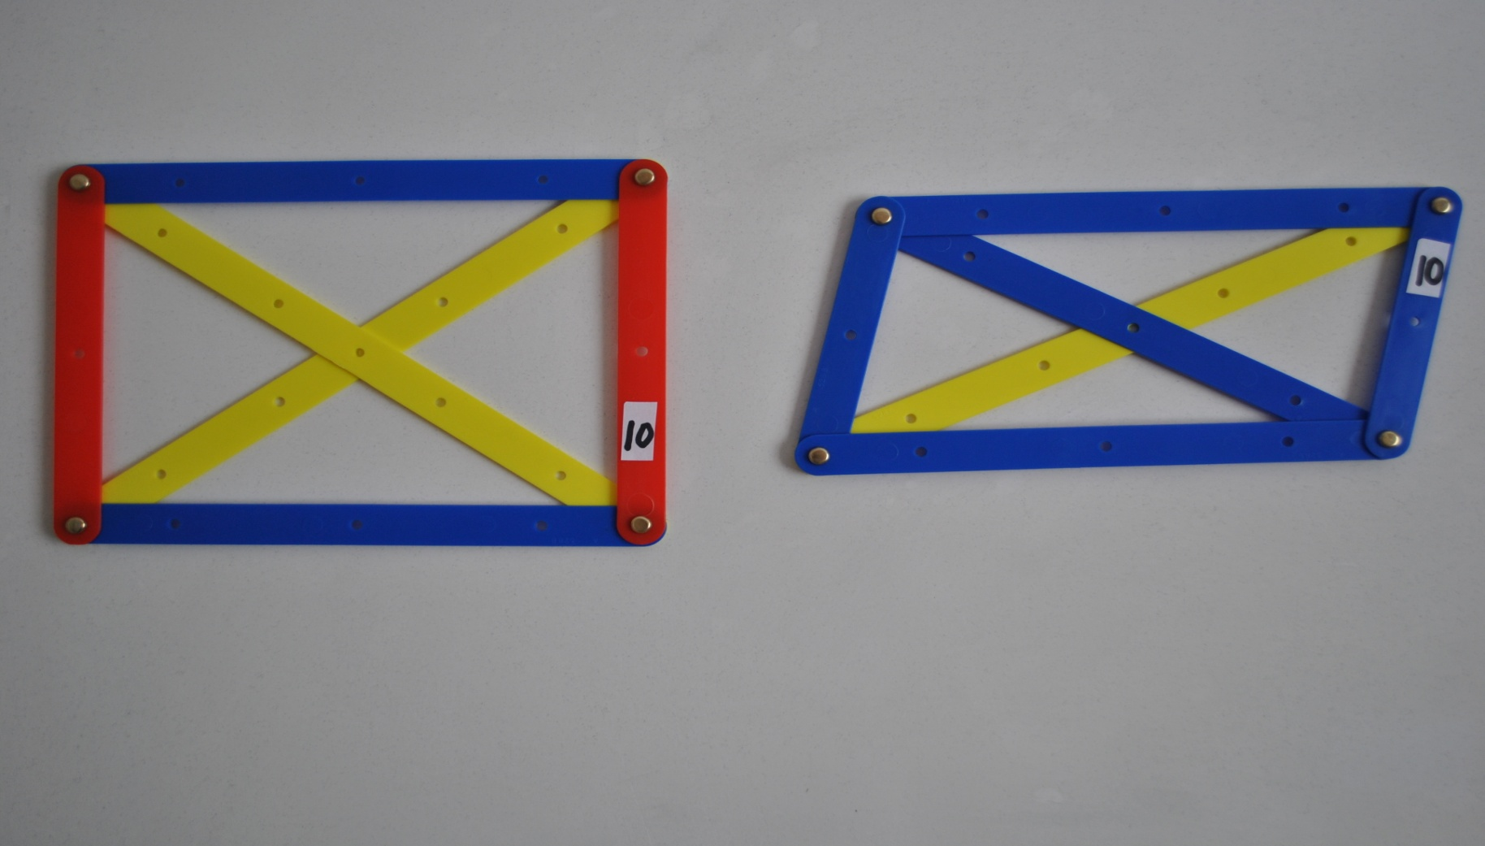
Déroinneann trasnáin comhthreomharáin a chéile. Go coinbhéartach, má dhéroinneann trasnáin ceathairshleasáin a chéile, ansin is comhthreomharán é an ceathairshleasán. (Gach leibhéal)
Notes:
Cliceáil le nótaí a bhreacadh

Slide 13
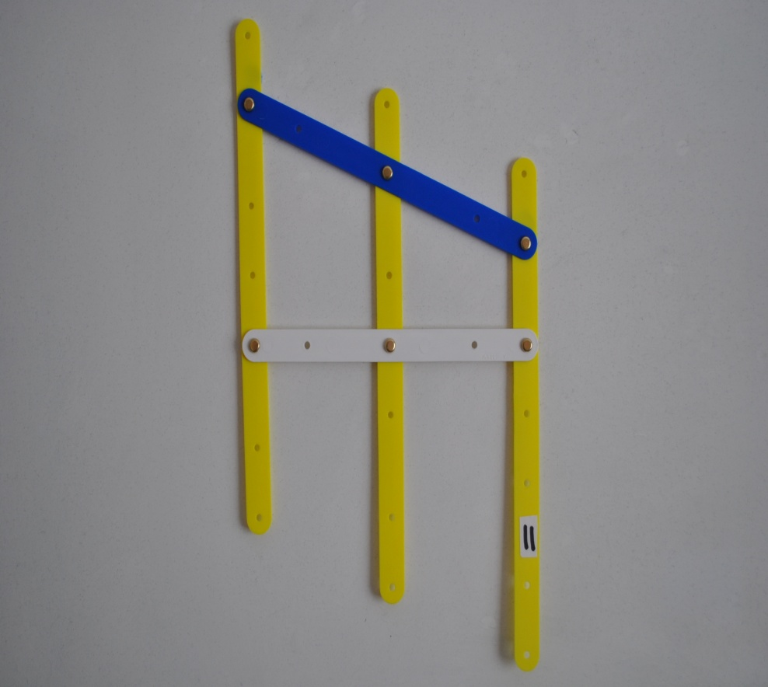
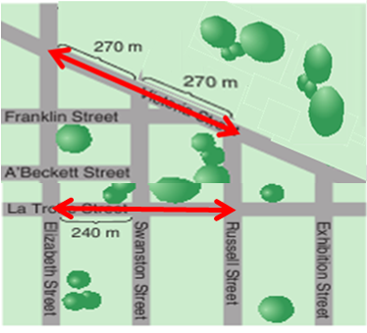
Má scoitheann trí líne chomhthreomhara mírlínte cothroma ar líne thrasnaí éigin, ansin scoithfidh siad mírlínte cothroma ar thrasnaí ar bith eile (TS A/L + AT G/L & A/L).
* Cruthúnas riachtanach AT A/L
Cá fhad é ó Elizabeth St go Russell St?
Notes:
Cliceáil le nótaí a bhreacadh

Slide 14
Teoragán 18
Is é achar comhthreomharáin ná
bonn x airde.
AT (G/L & A/L).
* I gcomhthreomharán, tá sleasa urchomhaireacha cothrom, agus tá uillinneacha urchomhaireacha cothrom.
Go coinbhéarta (1) má tá na huillinneacha urchomhaireacha ag ceathairshleasán dronnach cothrom, ansin is comhthreomharán é;
(2) Má tá na sleasa urchomhaireacha ag ceathairshleasán dronnach cothrom, ansin is comhthreomharán é. (Gach leibhéal)
* Cruthúnas TS A/L
Notes:
Cliceáil le nótaí a bhreacadh

Slide 15
Teoirim 17:
Déroinneann trasnán comhthreomharáin an t-achar. AT (G/L & A/L)
Theorem 9: Corollary 1
A diagonal divides a parallelogram into two congruent triangles. (JC H/L & LC H/L)
Notes:
Cliceáil le nótaí a bhreacadh

Slide 16
Déroinneann trasnáin comhthreomharáin a chéile. Go coinbhéartach, má dhéroinneann trasnáin ceithreshleasáin a chéile, ansin is comhthreomharán é an ceithreshleasán. (Gach leibhéal)
Notes:
Cliceáil le nótaí a bhreacadh

Slide 17
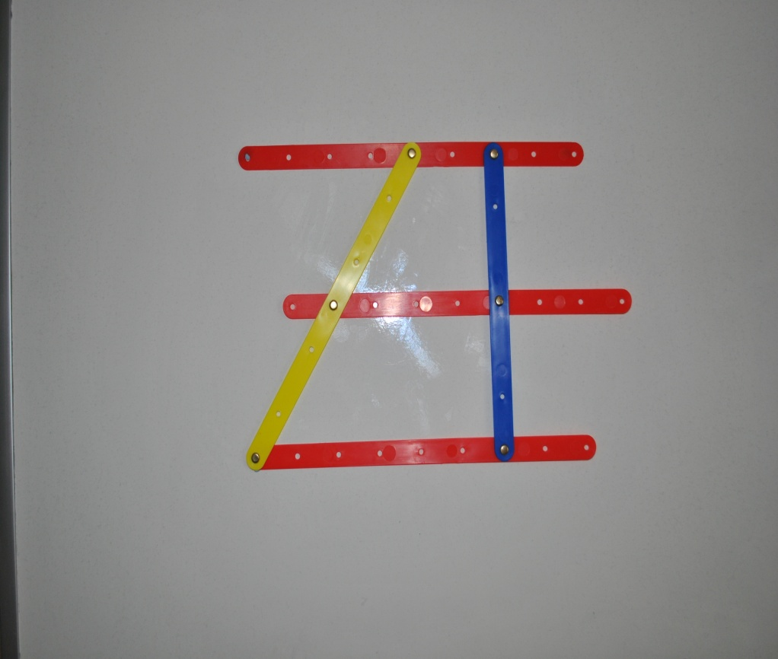
Má scoitheann trí líne chomhthreomhara mírlínte cothroma ar líne thrasnaí éigin, ansin scoithfidh siad mírlínte cothroma ar thrasnaí ar bith eile (TS A/L + AT G/L & A/L).
* Cruthúnas riachtanach AT A/L
Cá fhad é ó Shráid Elizabeth go Sráid Russell ?
Notes:
Cliceáil le nótaí a bhreacadh

Slide 18

Cuspóir
An féidir leat teideal a chur ar an teoirim seo?
Notes:
Cliceáil le nótaí a bhreacadh

Slide 19
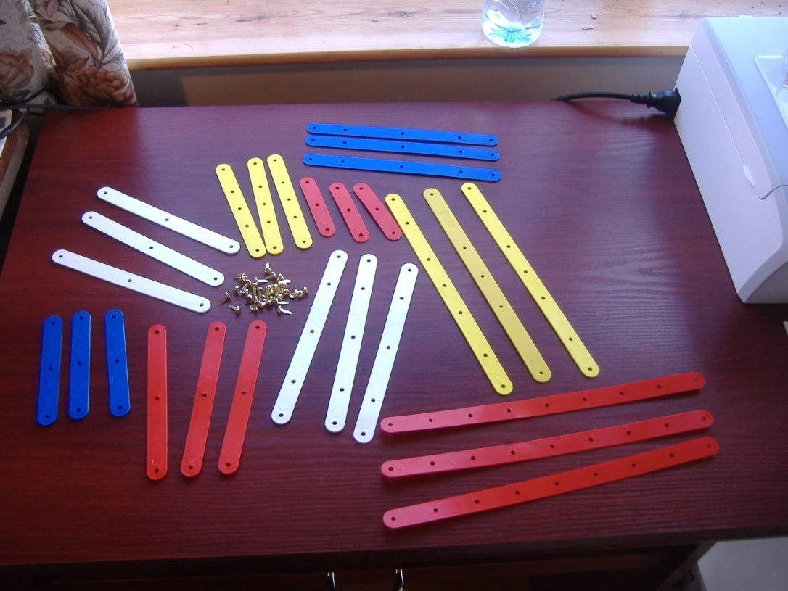
Gníomhaíocht Scoláirí –Teoirim 13
GACH LEIBHÉAL
* Cruthúnas riachtanach AT A/L
Notes:
Cliceáil le nótaí a bhreacadh

Slide 20
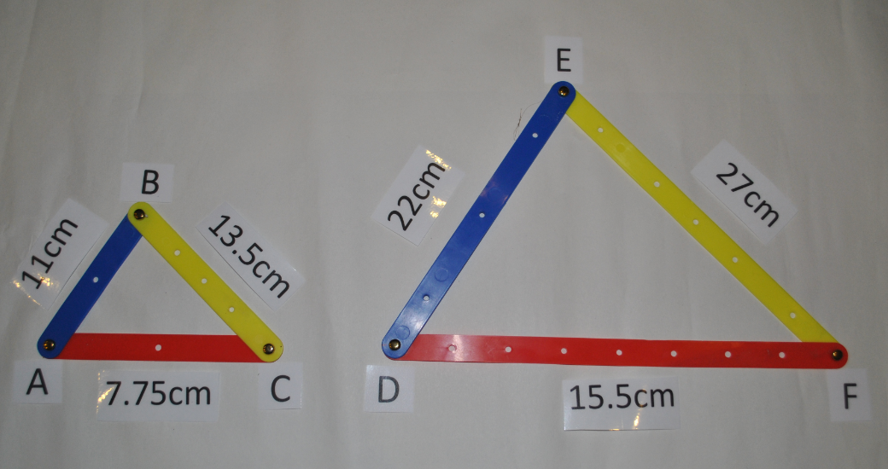
Gníomhaíocht Scoláirí
Notes:
Cliceáil le nótaí a bhreacadh

Slide 21
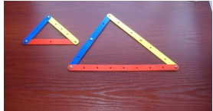
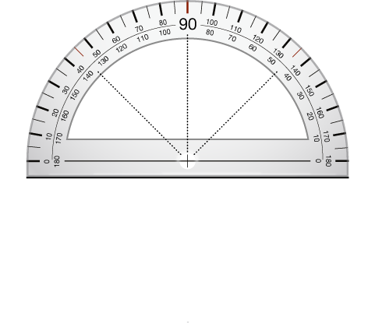
Gníomhaíocht Scoláirí
B
A C
E
D F
Notes:
An féidir leat an pictiúr nua ar an sleamhnán roimhe seo a chur in áit an phictiúr tosaigh anseo?

Slide 22
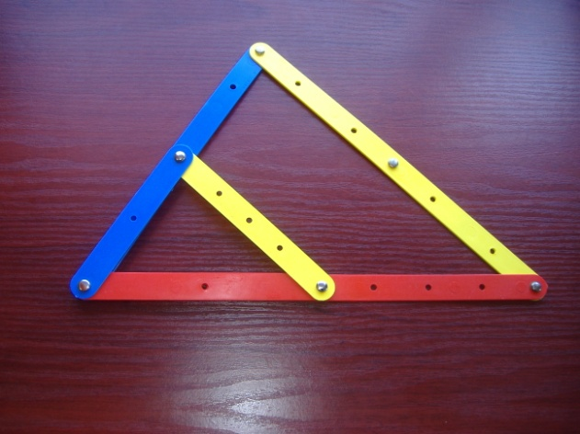
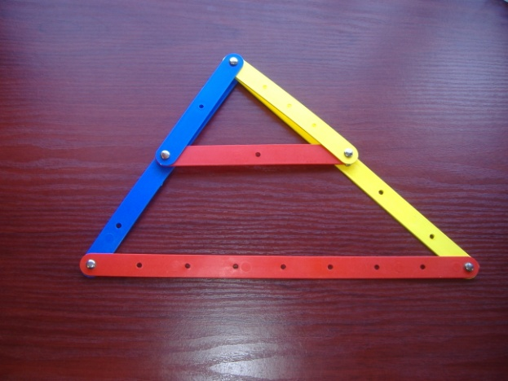
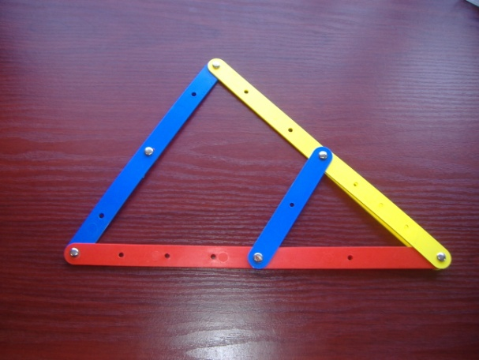
B
A C
E
D F
Notes:
Cliceáil le nótaí a bhreacadh

Slide 23
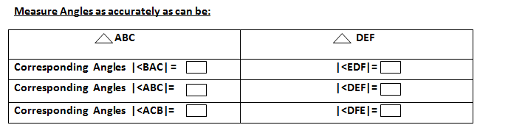
Uillinneacha comhfhreagracha
58⁰
58⁰
Uillinneacha comhfhreagracha
78⁰
78⁰
Uillinneacha comhfhreagracha
44⁰
44⁰

Slide 24
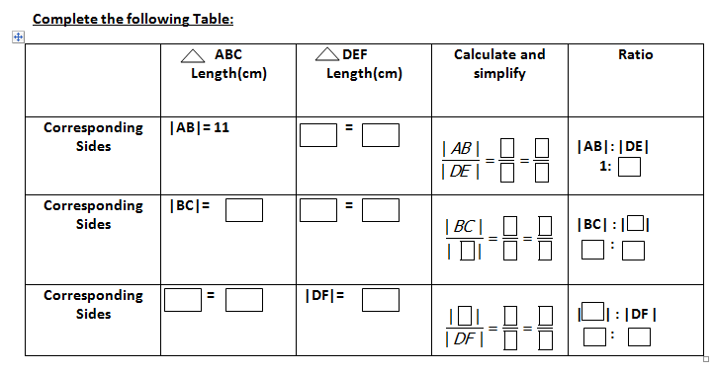
Gníomhaíocht Scoláirí 1 (ar lean.)
Comhlánaigh an tábla a leanas:
Sleasa
Comhfhrea
-gracha
|AB|
=
|DE|
11
1
=
=
2
22
2
Sleasa
Comhfhrea
-gracha
|BC|:| |
:
|BC|=
13.5 cm
|BC|
=
|EF|
|BC|
| |
13.5
1
EF
EF
=
=
27
2
1
2
Sleasa
Comhfhrea
-gracha
| |
|DF|
15.5
1
| |:|DF|
:
=
=
AC
AC
|AC|
15.5 cm
|AC|
|DF|
=
=
31
2
1
2
Notes:
An leagan nua de ‘Gníomhaíocht Scoláirí 1’ le dul isteach anseo

Slide 25

















Gníomhaíocht Scoláirí 1 (ar lean.)
Comhlánaigh an tábla a leanas:
$$∆ABC Fad (cm)$$
$$∆DEF Fad (cm)$$
Ríomh agus Simpligh
Cóimheas
$$\left|AB\right|:\left|DE\right|$$
Sleasa
Comhfhrea
-gracha
$$\frac{\left|AB\right|}{\left|DE\right|}=\frac{11}{22}=\frac{1}{2}$$
$$\left|AB\right|=11 cm$$
$\left|AB\right|=\left|DE\right|$=11
1$:2$
$$\left|BC\right|=\left|EF\right|=13.5$$
$$\frac{\left|BC\right|}{\left|EF\right|}=\frac{13.5}{27}=\frac{1}{2}$$
$$\left|BC\right|:\left|EF\right|$$
Sleasa
Comhfhrea
-gracha
$\left|AB\right|=13.5$ cm
1$:2$
$$\frac{\left|AC\right|}{\left|DF\right|}=\frac{15.5}{31}=\frac{1}{2}$$
$$\left|AC\right|:\left|DF\right|$$
Sleasa
Comhfhrea
-gracha
|$AC|=|DF|=15.5$
$\left|AB\right|=15.5$ cm
1$:2$

Slide 26
Cuspóir
An féidir leat teideal a chur ar an teoirim seo?
Notes:
Cliceáil le nótaí a bhreacadh

Slide 27
Teoirim 13
Má tá dhá thriantán comhchosúil, ansin tá a sleasa comhréireach, de réir oird.
Notes:
Cliceáil le nótaí a bhreacadh

Slide 28
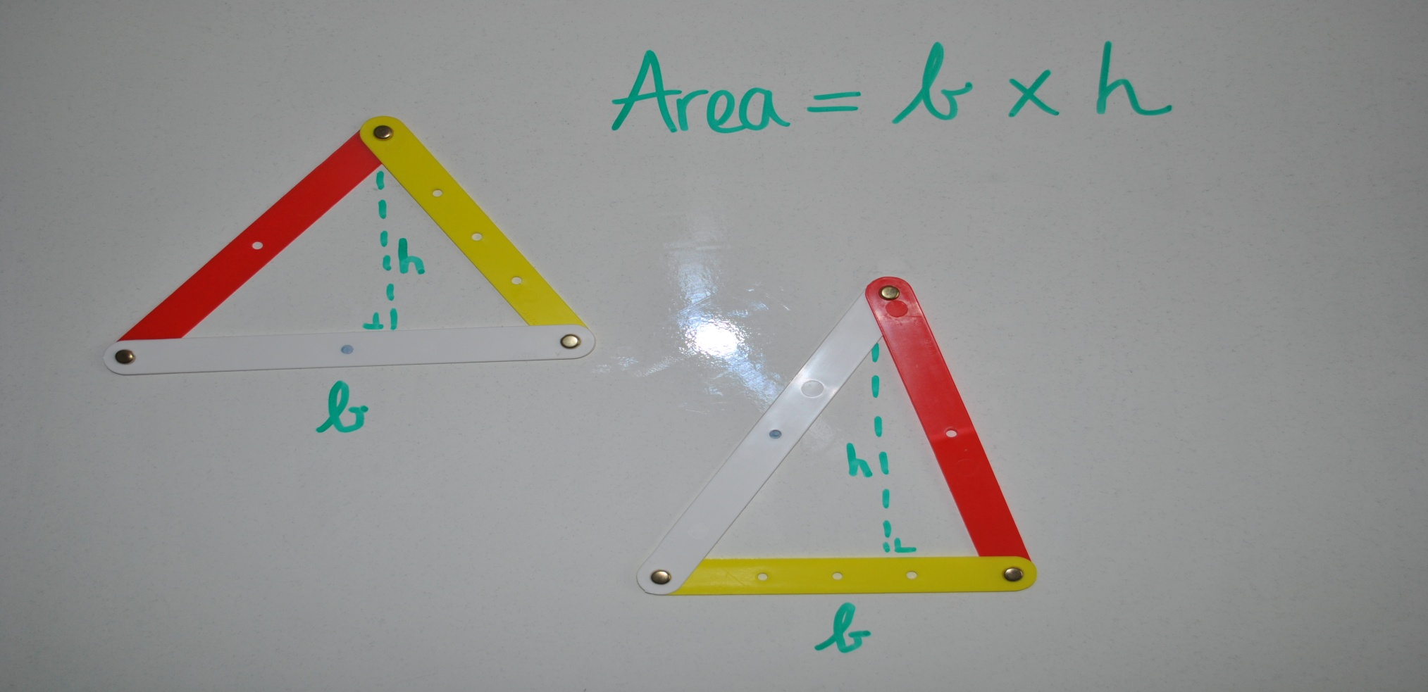
Maidir le triantán, ní bhraitheann ‘bonn faoi airde’ ar an mbonn a roghnaítear.
AT (G/L & A/L)
$$\frac{1}{2}$$
Notes:
Cliceáil le nótaí a bhreacadh

Slide 29
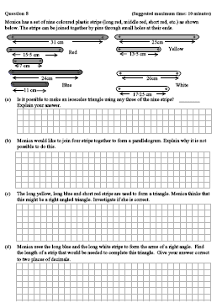
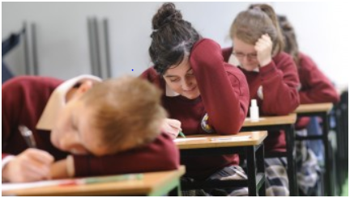
Ceist Scrúdaithe
Páipéar Samplach TS A/L 2011
C8, Páipéar 2, Lch. 13
Notes:
Cliceáil le nótaí a bhreacadh

Slide 30
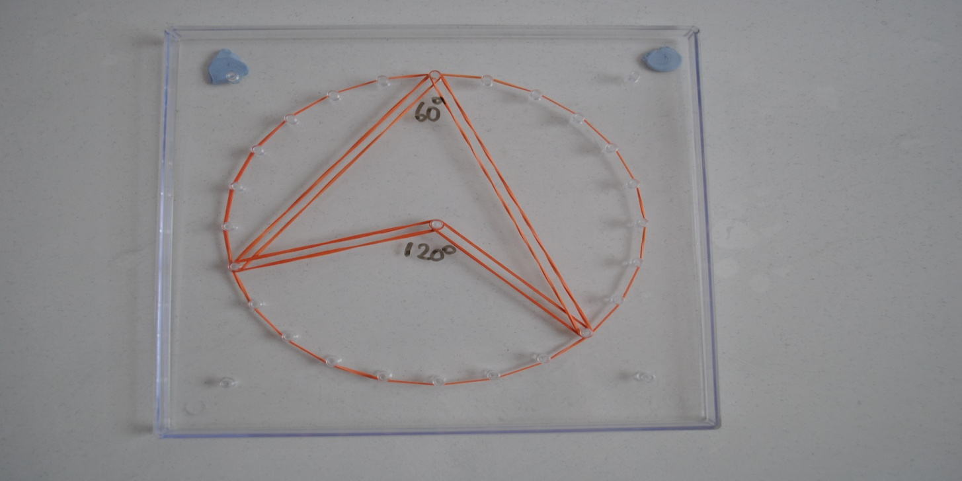
Geochláir Chiorclacha – Teoirimí an Chiorcail
Samplaí: Teoirim 19 (+ 4 Atoradh) & Teoirim 21.
Tá an uillinn atá ina seasamh ar stua áirithe cothrom le dhá oiread na huillinne ag pointe ar bith ar an gciorcal atá ina seasamh ar an stua céanna. (TS A/L + AT A/L)
* Cruthúnas riachtanach TS A/L
Notes:
Cliceáil le nótaí a bhreacadh

Slide 31
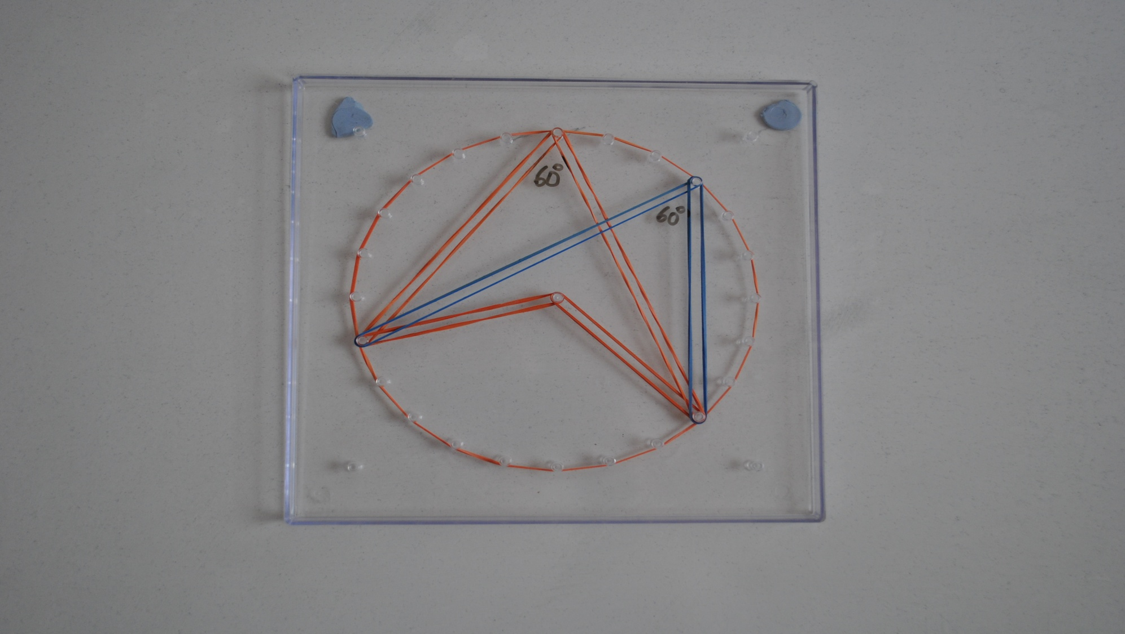
Na huillinneacha uile ag pointí ar chiorcal, atá ina seasamh ar an stua céanna, tá siad cothrom (agus a choinbhéarta). (TS A/L + AT A/L)
Notes:
Cliceáil le nótaí a bhreacadh

Slide 32
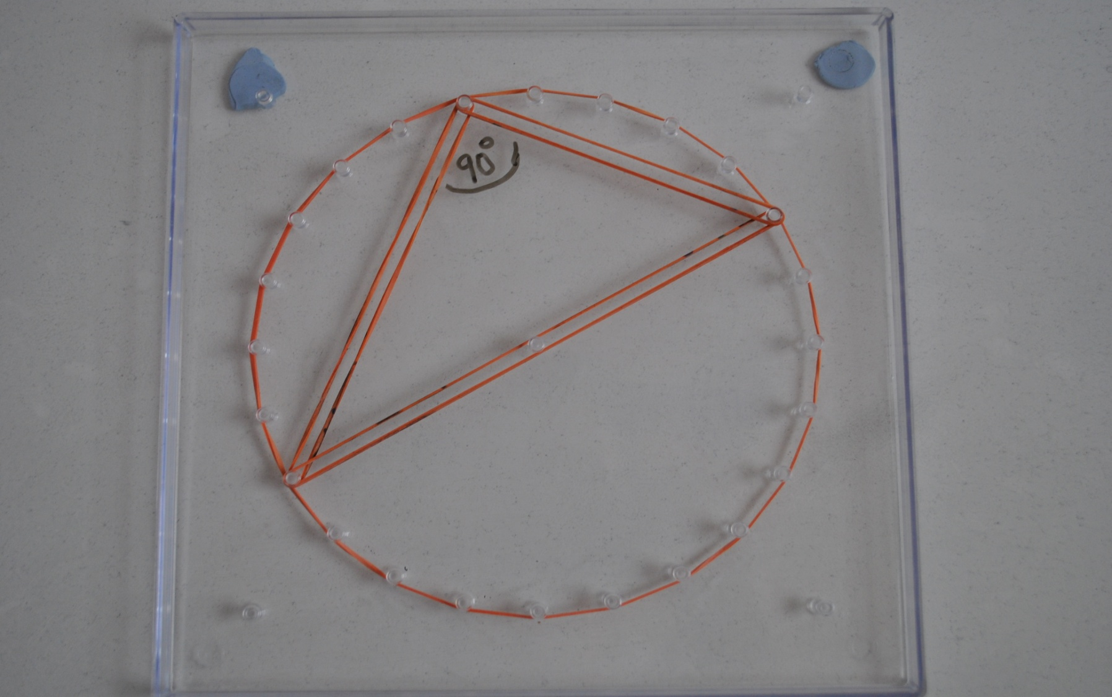
Is dronuillinn í gach uillinn i leathchiorcal. (GACH leibhéal)
Notes:
Cliceáil le nótaí a bhreacadh

Slide 33
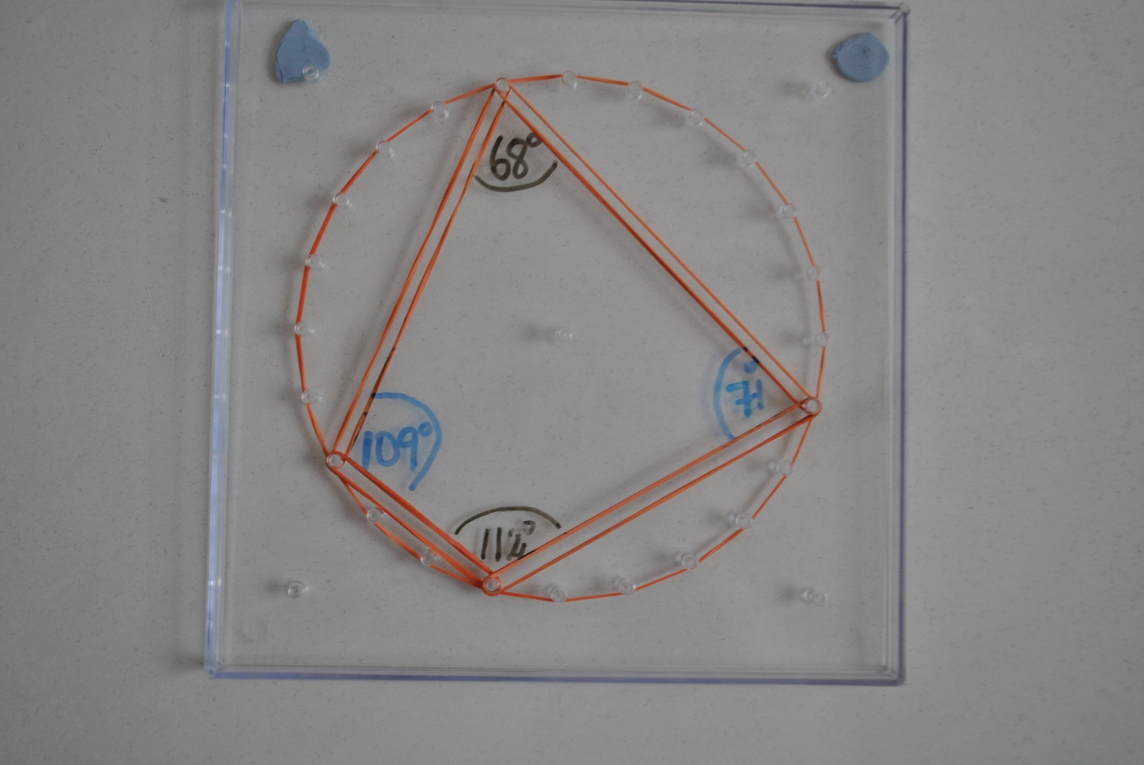
Más ceithreshleasán cioglach é ABCD, ansin tá suim na n-uillinneacha urchomhaireacha cothrom le 180°. (TS A/L + AT A/L)
Notes:
Cliceáil le nótaí a bhreacadh

Slide 34
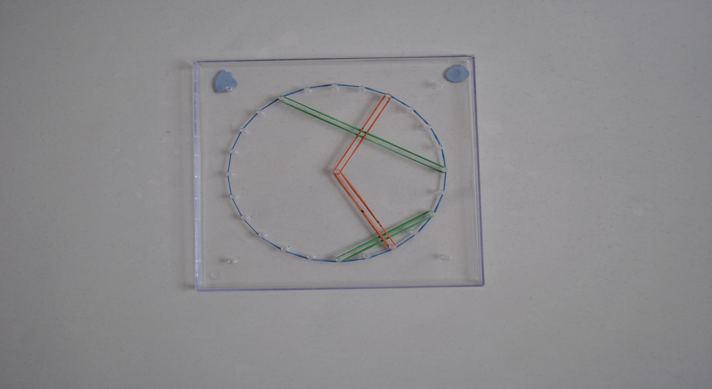
(i) An líne ingearach ón lár go córda, déroinneann sí an córda.
(ii) Gabhann an líne ingearach a dhéroinneann córda tríd an lár .
(AT G/L + AT A/L)
Notes:
Cliceáil le nótaí a bhreacadh

Slide 35
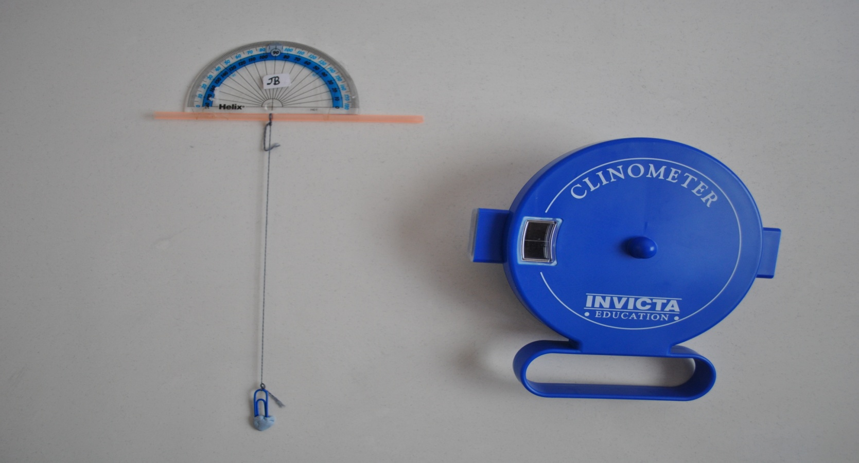
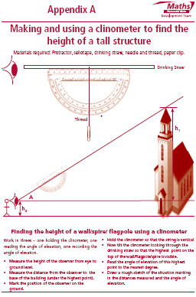

Claonmhéadar a dhéanamh agus a úsáid
Plean Teagaisc & Foghlama 8
Claonmhéadar a dhéanamh (Aguisín A: T&F 8)
Ábhair ag teastáil:
Uillinntomhas, seilitéip, sop óil, snáithe, fáiscín páipéir & blútac
Réiteach
Notes:
Cliceáil le nótaí a bhreacadh

Slide 36

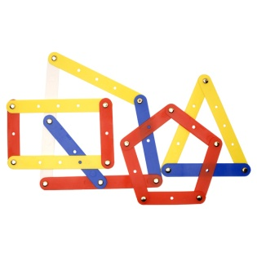
Conas an leas is fearr a bhaint as CD an Scoláire! www.projectmaths.ie
Nil le déanamh ach cliceáil ar an íomhá do “Cd an Scoláire”
Notes:
Cliceáil le nótaí a bhreacadh

